Slide 1
CGCII
CGC.II. CGDK::buffer
© 2016. CGCII

Slide 2
CGCII
Contents
CGCII.
Version 10.0
2022.6.26
sangducks@gmail.com
sangduck@cgcii.co.kr
Cho Sanghyun
조상현
曺尙鉉
© 2016. CGCII

Slide 3
CGCII
CGDK::buffer Getting Start
download CGDK::buffer
Visual C++ project setting
Linux CMake setting
unreal 3D setting
© 2016. CGCII

Slide 4
CGCII
Getting start
© 2016. CGCII

Slide 5
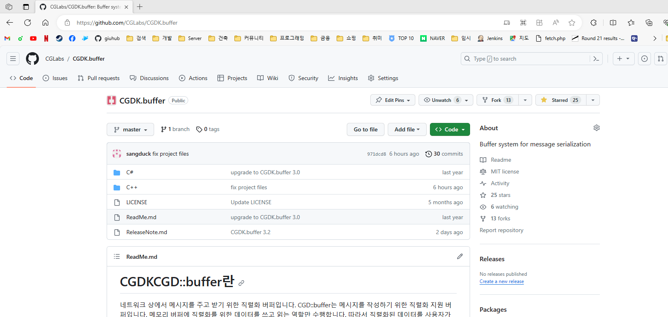
CGCII
CGDK::buffer with Reflection
Download CGDK::buffer
github에서 다운받습니다.
GitHub
CGLabs/CGDK.buffer: Buffer system for message serialization
① 이걸 눌러서 압축파일을 받으셔도 되고 Clone을 하셔도 됩니다. 지속적으로 업데이트를 받으시려면 Clone이 좋겠죠.
© 2016. CGCII

Slide 6
CGCII
CGDK::buffer with Reflection
Visual Studio C++ project
콘솔이든 mfc든 visusal studio c++ 프로젝트는
① C++17이상을 옵션으로 설정해 주시고
② 'CGDK.buffer\C++\include'를 include 디렉토리에 포함시켜 주십시요.
③ "cgdk/shared_buffer"를 include 시켜주십시요.
④ 이제 사용하시면 됩니다.
© 2016. CGCII

Slide 7
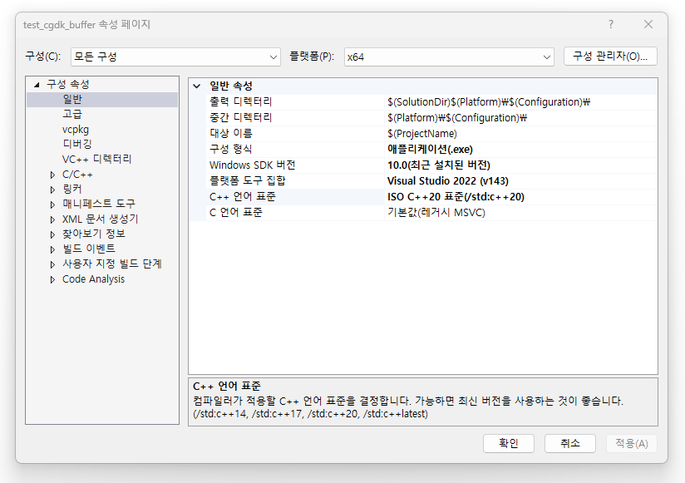
CGCII
CGDK::buffer with Reflection
① 'project setting > 일반' 메뉴에서 'C++ 언어 표준'을
'C++17 이상'으로 설정해 주십시요.
© 2016. CGCII

Slide 8
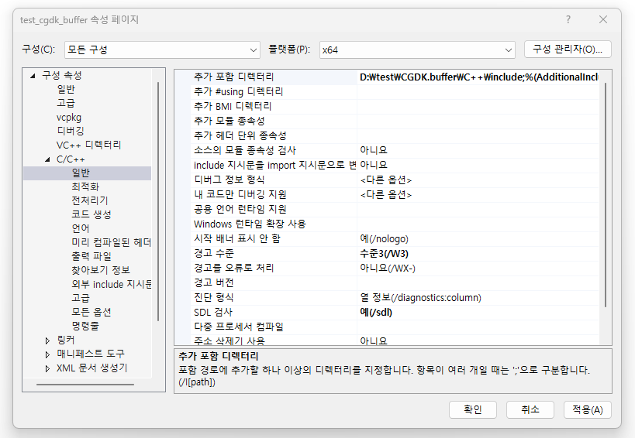
CGCII
CGDK::buffer with Reflection
② CGDK::buffer 사용을 원하시는 프로젝트
'project setting > C/C++ > 일반' 메뉴 '추가 포함 디렉토리'에
D:\test\CGDK.buffer\C++\include
를 추가시켜 주십시요.
© 2016. CGCII

Slide 9
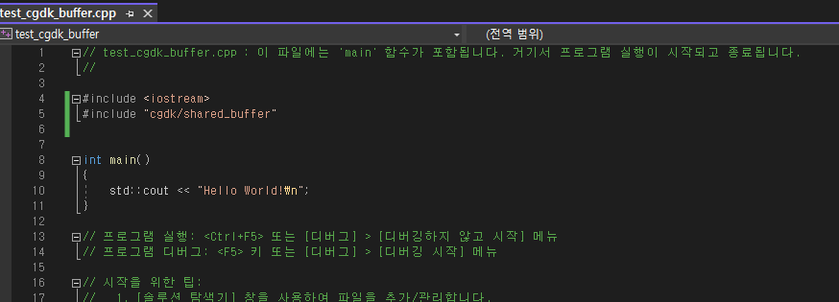
CGCII
CGDK::buffer with Reflection
③ CGDK 헤더 파일을 include 시킵니다.
사용을 원하시는 파일에
#include "cgdk/shared_buffer"
혹은 CGDK::buffer까지만 쓰고 싶으시다면 #include "cgdk/buffer"
© 2016. CGCII

Slide 10
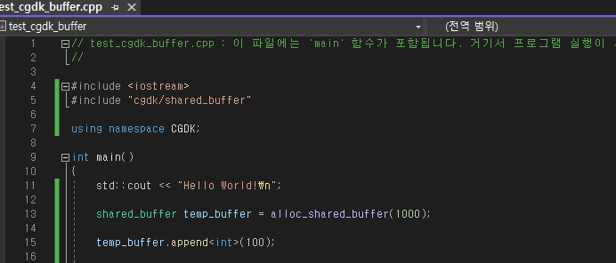
CGCII
CGDK::buffer with Reflection
④ 설정이 완료되었습니다 이제 shared_buffer를 한번 사용해 보십시요. 컴파일까지 잘되면 완전 끝~!
편하게 쓰시려면 using namespace CGDK
이거 컴파일 잘되면 Ok~~ 설정 끝
© 2016. CGCII

Slide 11
CGCII
CGDK::buffer with Reflection
Linux CMake
역시 마찬가지 입니다.
① 컴파일 옵션을 C++17 이상 지원 옵션으로 설정해 주시고 'CGDK.buffer\C++\include'를 include 디렉토리에 포함시켜 주십시요.
② "cgdk/shared_buffer"를 include 시켜주십시요.
③ 이제 사용하시면 됩니다.
© 2016. CGCII

Slide 12
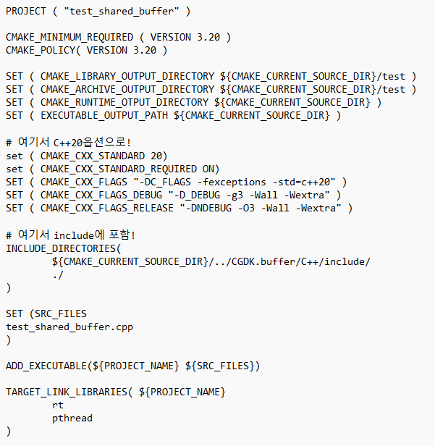
CGCII
CGDK::buffer with Reflection
① 컴파일 옵션을 C++17이상으로 설정하고 Inlcude Directory에 "CGDK/buffer/C++/include"를 추가해 줍니다.
C++20으로 옵션 설정
'CGDK.buffer/C++/include/'를 INCLUDE 디렉토리에 포함시켜 준다.
'CGDK.buffer/C++/include/'를 INCLUDE 디렉토리에 포함시켜 준다.
© 2016. CGCII

Slide 13
CGCII
CGDK::buffer with Reflection
③ CGDK 헤더 파일을 include 시킵니다.
사용을 원하시는 파일에
#include "cgdk/shared_buffer"
혹은 CGDK::buffer까지만 쓰고 싶으시다면 #include "cgdk/buffer"
© 2016. CGCII

Slide 14
CGCII
CGDK::buffer with Reflection
④ 설정이 완료되었습니다 이제 shared_buffer를 한번 사용해 보십시요.
편하게 쓰시려면 using namespace CGDK
이거 컴파일 잘되면 Ok~~ 설정 끝
> CMake . –DCMAKE_BUILD_TYPE=Debug
> make 로 컴파일 성공적으로 완료하면 설정 끝~
© 2016. CGCII

Slide 15
CGCII
CGDK::buffer with Reflection
Unreal 3D
역시 디렉토리 설정과 C++옵션만 설정해주면 완료입니다.
① 'CGDK.buffer\C++\include'를 include 디렉토리에 포함시켜 주시면 됩니다.
② "cgdk/shared_buffer"를 include 시켜주십시요.
③ 이제 사용하시면 됩니다.
© 2016. CGCII

Slide 16
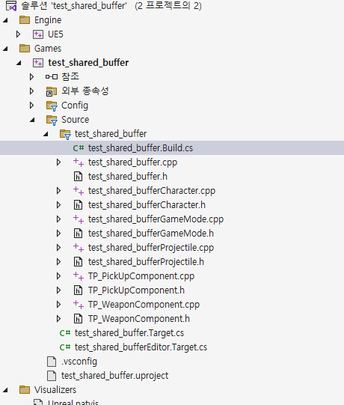
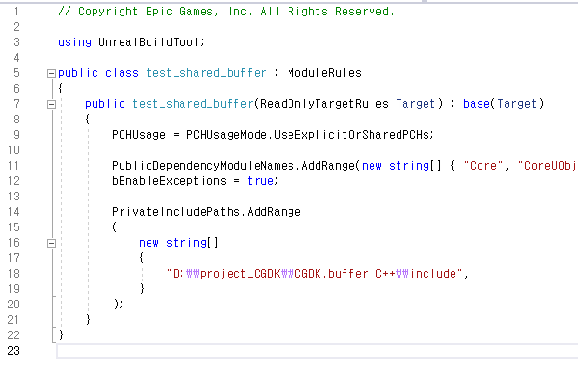
CGCII
CGDK::buffer with Reflection
① Inlcude Directory에 "CGDK/buffer/C++/include"를 추가해 줍니다.
unreal 3d의 build 설정파일인
'….Build.cs' 파일을 열여서
'CGDK.buffer'는 예외를 사용하므로 true로 설정해 두는 것이 좋을 것입니다. 만약 예외를 사용하지 않으면 설정하지 않으셔도 됩니다.
'CGDK.buffer/C++/include/'를 Include Path에 추가해줍니다.
© 2016. CGCII

Slide 17
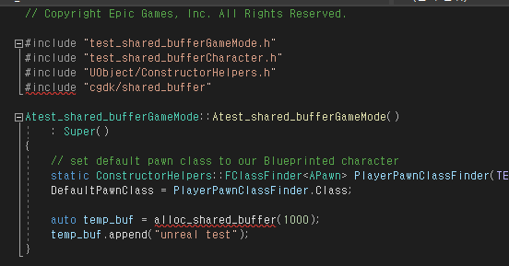
CGCII
CGDK::buffer with Reflection
③ 설정이 완료되었습니다 이제 shared_buffer를 한번 사용해 보십시요. 컴파일까지 잘되면 완전 끝~!
shared_buffer를 include하시고
이것 컴파일 잘되면 Ok~~ 설정 끝
© 2016. CGCII

Slide 18
CGCII
Appendix
© 2016. CGCII all rights reserved.

